Slide 1
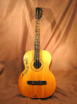
РАЗВИТИЕ АВТОРСКОЙ
ПЕСНИ В РЕСПУБЛИКЕ
ТАТАРСТАН
Автор проекта: Галимуллина гУЛЬШАТ
ученица 9 класса МОУ «Балтасинская
средняя общеобразовательная школа» РТ
Руководитель проекта:
Шакирова Алия Ханафиевна,
учитель русского языка и литературы
высшей категории

Slide 2
Цель работы - изучение истории
возникновения, процесса развития авторской песни в Республике Татарстан, современного состояния,
в том числе и инноватики и роли авторской песни в жизни людей, в авторском музыкальном самодеятельном творчестве.

Slide 3
Цель предопределила решение следующих исследовательских задач:
-проследить историю возникновения и развития авторского музыкального самодеятельного творчества (АМСТ) в Республике Татарстан;
-рассмотреть деятельность КСП и авторов-исполнителей в Республике Татарстан.

Slide 4
Объект исследования
– авторская песня как общемировое культурное явление и его специфические формы в Татарстане.

Slide 5
Научная новизна исследования заключается в научном осмыслении феномена АП в современной социокультурной ситуации в Республике Татарстан.
Практическая значимость исследования
проявляется в анализе общероссийского и регионального опыта организации форм АП;
в осмыслении понятия АП в современной отечественной социокультурной ситуации.
Методы исследования определялись в соответствии с целью и задачами исследования.
Ведущим является описательный метод, под которым мы понимаем систему научно-исследовательских приемов, применяемых для характеристики явления АМСТ на данном этапе развития.
В рамках этого метода мы производили наблюдение, устанавливали признаки изучаемого явления.

Slide 6
В работе используются следующие исходные понятия и термины.
Авторское музыкальное самодеятельное творчество (АМСТ) –
общемировое культурное явление, создание и исполнение музыкальных
произведений авторами.
Авторская песня - часть АМСТ - социокультурное явление, возникшее
в 50-х гг. ХХ века, как альтернативный официальному вид отечественной
поэзии, произведения которого исполнялись под аккомпанемент;
в настоящее время - вид песни с глубоким содержанием текста.
Бард - в настоящее время то же, что и автор-исполнитель.
Клуб Самодеятельной Песни (КСП) - общность людей, занимающихся
АМСТ, изучением его истории, архивированием образцов АМСТ, органи-
зацией мероприятий в области АМСТ и коммуникацией членов клуба.
Конкурс - соревнование, проводящееся, как правило, на заранее
известных условиях.
Любительство - самодеятельное движение в сфере свободного времени,
проявление социально-культурной активности людей.
Музыкальное творчество - свободная деятельность людей, направлен-
ная на создание новых, никогда ранее не бывших образцов музыкальной
культуры общества.
Самодеятельное творчество - свободная деятельность людей, направ-
ленная на создание образцов культуры на непрофессиональной основе.
Фестиваль - массовое празднество, показ, смотр лучших достижений
искусства, творчества.

Slide 7
Основные этапы исследовательской работы
Введение
Глава 1. Авторская песня 60-80 гг.
1.1 . Шестидесятые
1.2 . «Семидесятники»
1.3. 70-80годы. Рождение ансамбля "Уленшпигель"
Глава 2. Развитие авторской песни на современном этапе
2.1. 90-е годы. Начало столетия
2.2. Основные формы развития авторской песни в Татарстане
Заключение
Библиографический список

Slide 8
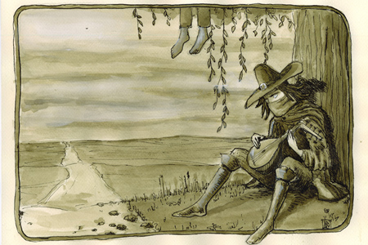
Из истории авторской песни
Первые авторы-исполнители
Трубадуры

Slide 9
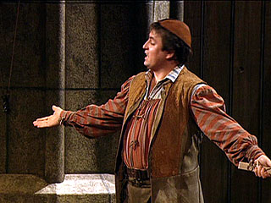
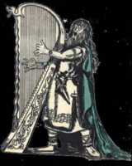
Из истории авторской песни
Первые авторы-исполнители
миннезингеры
мейстерзингеры

Slide 10
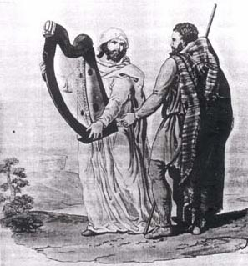
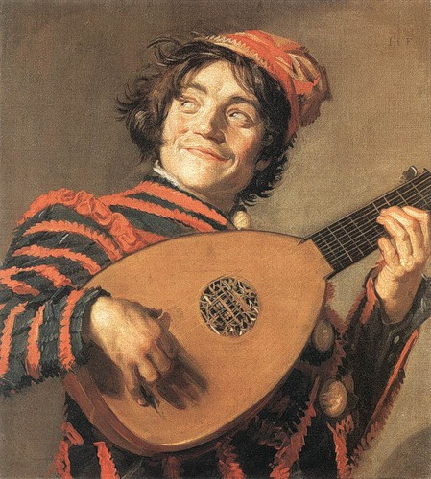
Из истории авторской песни
Первые авторы-исполнители
Труверы
Барды

Slide 11
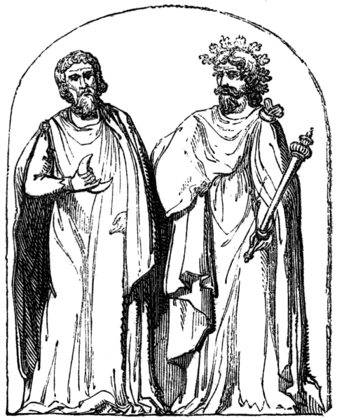
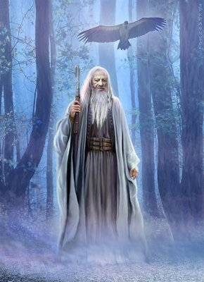
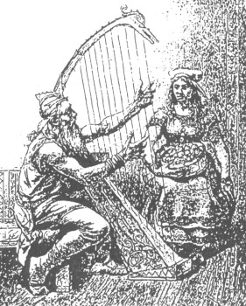
Из истории авторской песни
Первые авторы-исполнители
Скальды
Друиды
Кельтские
жрецы

Slide 12
Авторская песня подразумевает в одном лице
-автора мелодии,
-автора стихов,
-исполнителя,
-аккомпаниатора.

Slide 13
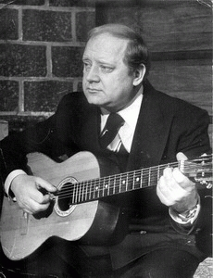
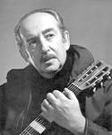
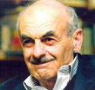
50-80-e годы. Расцвет авторской песни
Окуджава Булат
Шалвович
Галич Александр
Аркадьевич
Визбор Юрий
Иосифович

Slide 14
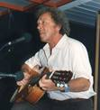
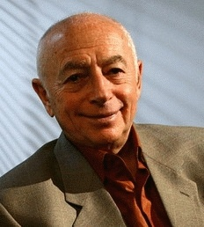
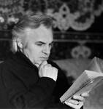
50-80-e годы. Расцвет авторской песни
Городницкий Александр
Моисеевич
Клячкин Евгений
Исаакович
Кукин Юрий
Алексеевич

Slide 15
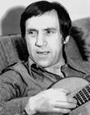
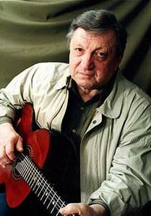
50-80-e годы. Расцвет авторской песни
Берковский Виктор
Семёнович
Высоцкий Владимир
Семёнович

Slide 16
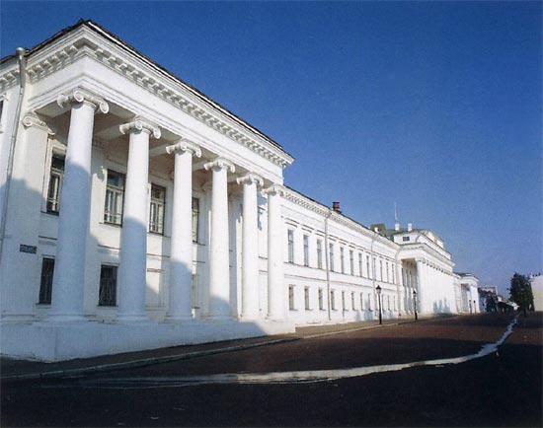
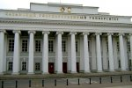
Бардовское движение в Татарстане
В 1964 году в стенах Казанского Государственного университета был создан клуб авторской песни МТС
(Мы творим и спорим).

Slide 17
Бардовское движение в Татарстане
22 октября 1966 года
Состоялся первый концерт авторской песни в
здании КГУ, организатором которого был
Владимир Никонов.
Весна 1967 года
Состоялся второй концерт авторской песни в
Казани.

Slide 18
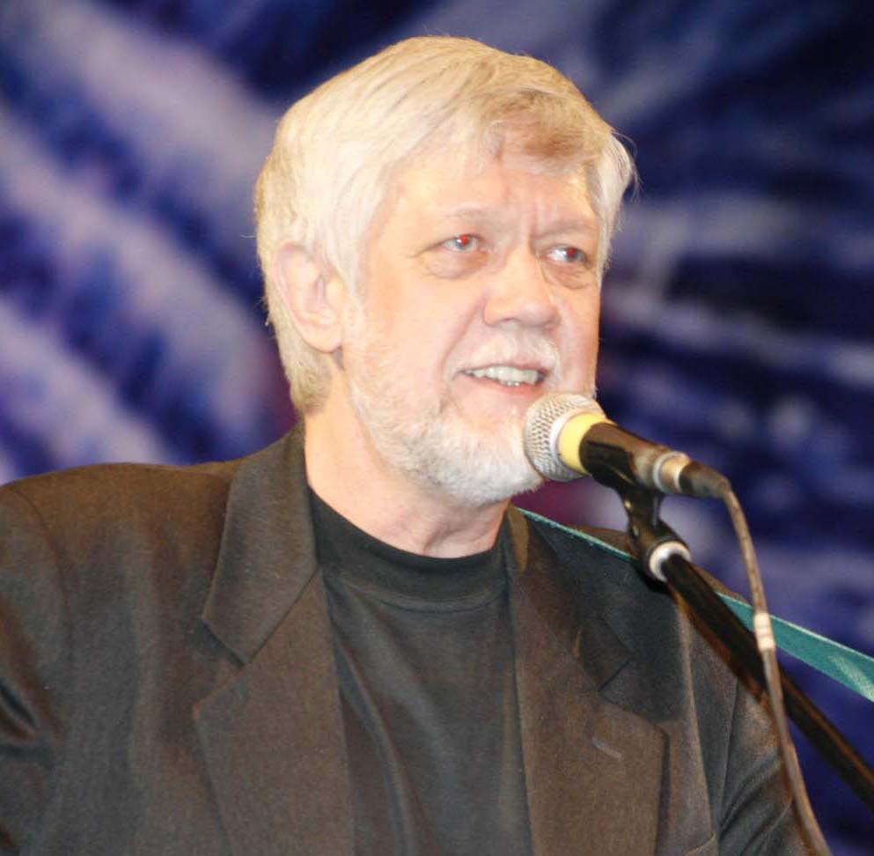
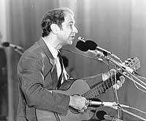
Барды и авторы-исполнители Татарстана
шестидесятые
Барды и авторы-исполнители Татарстана
шестидесятые
Владимир Муравьёв
Валерий Боков

Slide 19
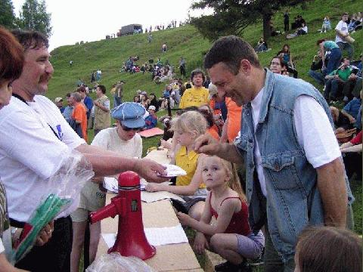
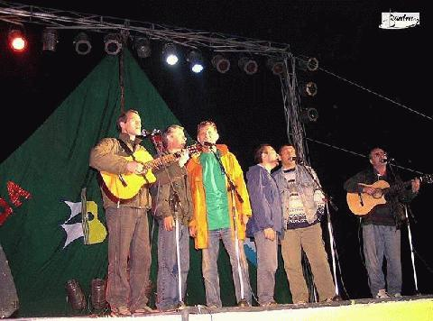
Бардовское движение в Татарстане
Республиканский фестиваль авторской песни «Айша»
жеребьёвка

Slide 20
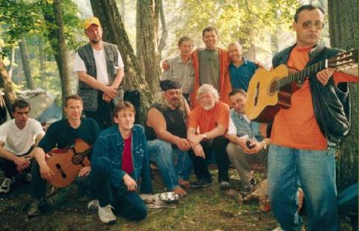
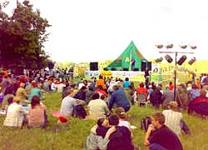
Бардовское движение в Татарстане
Республиканский фестиваль авторской песни «Айша»

Slide 21
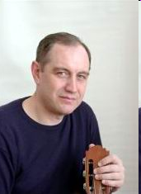
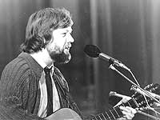
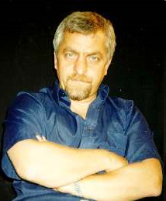
Барды и авторы-исполнители Татарстана
«семидесятники»
Бальцер Сергей
Валерий Боков
Шабашвили Эмир

Slide 22
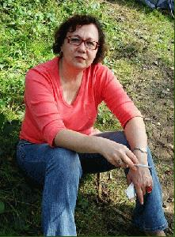
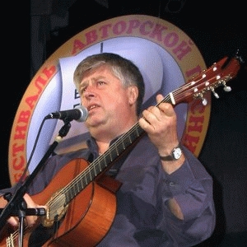
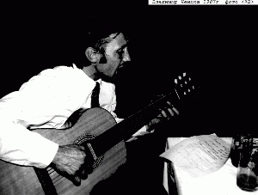
Барды и авторы-исполнители Татарстана
«семидесятники»
Ченцов Владимир
Константинович
Сергеев Леонид
Александрович
Синицына Татьяна
Гарьевна

Slide 23
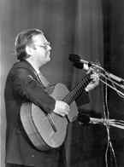
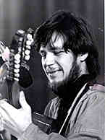
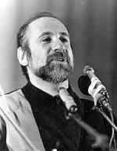
Бардовское движение в Татарстане
70-80 гг."Уленшпигель".Клуб "Апрель".
Борис Львович
Анатолий Макин
Виталий Харисов

Slide 24
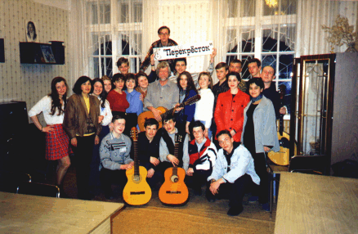
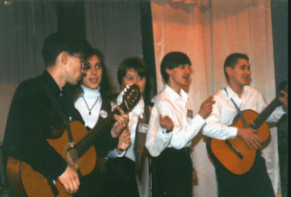
90-е годы. Начало столетия.
Бардовское движение в Татарстане
Клуб "Особняк"
Клуб "Перекрёсток"

Slide 25
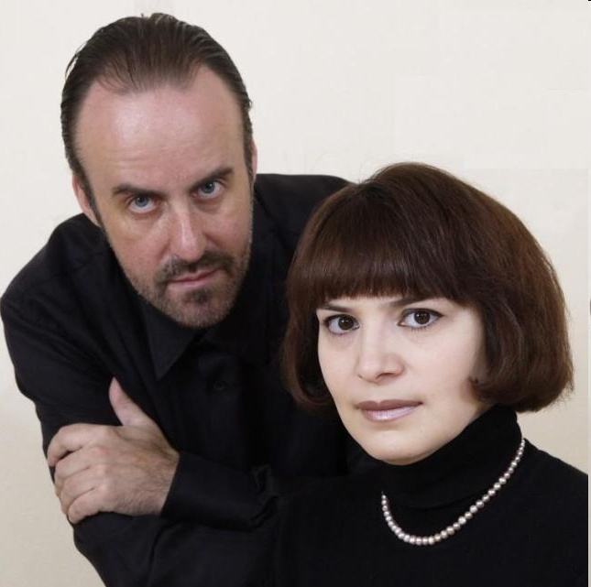
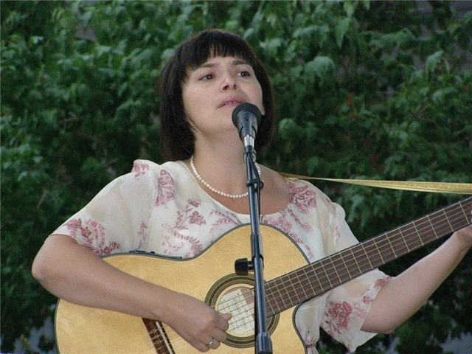
90-е годы. Начало столетия.
Бардовское движение в Татарстане
Сформировался продюсерский центр АП
А. Гомазкова и Ю. Зиганшиной.

Slide 26
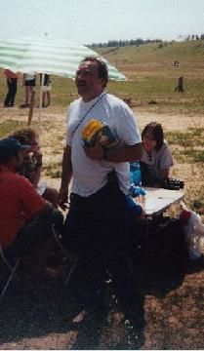
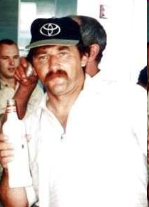
90-е годы. Начало столетия.
Бардовское движение в Татарстане
Стас Аршинов

Slide 27

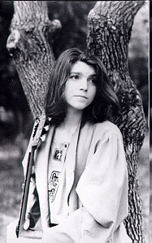
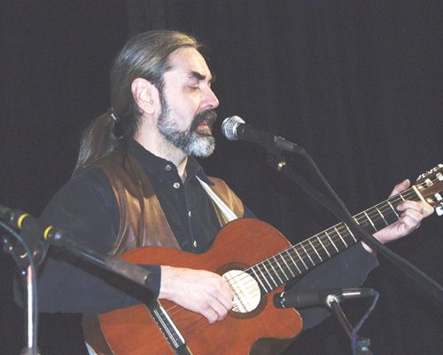
90-е годы. Начало столетия.
Бардовское движение в Татарстане
Дмитрий
Бикчентаев
Бальцер
Сергей
Фролова
Елена

Slide 28
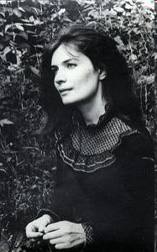
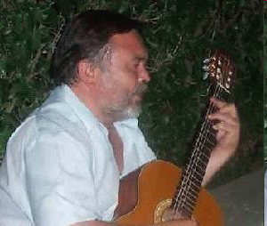
90-е годы. Начало столетия.
Бардовское движение в Татарстане
Гилязов
Ришат
Галеева
Эльмира

Slide 29
90-е годы. Начало столетия.
Бардовское движение в Татарстане
2009 год
В начале августа в Елабуге прошел IX фестиваль
авторской песни «ВДОХновение-2009».
Уже в седьмой раз фестиваль поэзии и авторской
песни "Галактика любви" собирает в Казани поэтов и
прозаиков Татарстана и соседних регионов.
Первый и единственный в Елабуге клуб «Настроение»
бардовской песни отметил свой первый день рождения.

Slide 30
Вывод
АМСТ в Татарстане явилось в 60-е годы ХХ века новой
вехой в развитии культуры отечества
(т. н. «авторская песня»), помогло сохранить поэтическую
традицию русской поэзии «Золотого» и «Серебряного»века,
русскую культуру, позволило в конечном итоге
ликвидировать антинародный режим. Авторская песня
сохраняет нравственные идеалы и моральные ценности
общества.

Slide 31
Библиографический список
1. Авторская песня: Книга для ученика и учителя // Сост. В. И. Новиков. М.: Олимп, 1998.
2. Гибадуллина Фарида. Екатерина Болдырёва в Казани! Теперь на совсем // Известие Татарстана № 4 - 30 января 2009 года.
3. Дорога без конца. Авторская песня в Казани. Журнал «Казань» № 1-2008.
4. Гитара для всех. Виталий Харисов. Журнал «Казань» № 11-2001.
5.Романс с продолжением. Алексей Гомазков. Журнал «Казань» № 11-2001.
6.Айшинский фестиваль глазами неофитов. Александр Воронин. Журнал «Казань» № 11-2001.
7. Иванычева Ольга. Екатерина Болдырёва вернулась в Казань // Казанские ведомости №8 - 16 января 2009 года.
8. К 50-летию Дмитрия Бикчентаева // Казанские ведомости № 80 - 30 апреля 2009 года.
9. Музыченко Влад. Для всех, кто любит песню // Казанские ведомости - 28 ноября 2008 года.
10. Серова Инна. Рекомендацию для «Филантропа» он получил от Игоря Лученка // Вечерняя Казань №49 (№ 3199).
11.Талагаева Марина. Дмитрий Бикчентаев не попадёт на бардовский диск // Вечерняя Казань - 9 августа 2003 года.
10.Юхновская О. «Колокола » - в честь Муравьёва // Вечерняя Казань № 1 - январь 2007 год.
11. www.bards.ru

